Slide 1



SATUAN LALU LINTAS
POLRES MAGELANG KOTA KOTA
Magelang, Juli 2020

Slide 2

DASAR HUKUM
Undang-Undang Nomor 2 Tahun 2002 Tentang POLRI.
Undang-Undang Nomor 22 Tahun 2009 Tentang LLAJ.
Azas Fiksi Hukum : Setiap UU yang telah di Undangkan oleh Negara RI, Warga Negara RI wajib tahu / dianggap sudah tahu dan wajib untuk mematuhinya.
SATUAN LALU LINTAS

Slide 3
Pasal 1 UU No. 22 Tahun 2009
1. Lalu Lintas dan Angkutan Jalan --> satu kesatuan sistem yang terdiri atas Lalu Lintas,Angkutan Jalan, Jaringan Lalu Lintas dan Angkutan Jalan, Prasarana Lalu Lintas dan Angkutan Jalan, Kendaraan, Pengemudi, Pengguna Jalan, serta pengelolaannya
2. Kendaraan Bermotor --> setiap Kendaraan yang digerakan oleh peralatan mekanik berupa mesin selain yg berjalan di atas rel
3. Jalan--> seluruh bagian jalan, termasuk pelengkapan dan perlengkapannya yg diperuntukan bagi lalu lintas umum, yg berada pada permukaan tanah, di atas permukaan tanah, dibawah permukaan tanah dan atau air, serta diatas permukaan air, kecuali jalan rel dan jalan kabel.
4. Pengemudi adalah orang --> mengemudikan Kendaraan Bermotor di Jalan yang telah memiliki Surat Izin Mengemudi
5. Penumpang --> orang yang berada di Kendaraan selain Pengemudi dan awak Kendaraan
SATUAN LALU LINTAS

Slide 4
6. Parkir --> keadaan kendaraan berhenti atau tidak bergerak untuk beberapa saat dan ditinggalkan pengemudinya
7. Berhenti --> keadaan kendaraan tidak bergerak untuk sementara dan tidak ditinggalkan pengemudinya
8. Rambu Lalu Lintas --> bagian perlengkapan jalan yang berupa lambang, huruf, angka, kalimat dan atau perpaduan yg berfungsi sebagai peringatan, larangan, perintah, atau petunjuk bagi pengguna jalan.
9. Marka Jalan --> Suatu tanda yg berada di permukaan jalan atau di atas permukaan jalan yg meliputi peralatan atau tanda yg membentuk garis membujur, garis melintang, garis serong, serta lambang yg berfungsi untuk mengarahkan arus lalu lintas dan membatasi daerah kepentingan lalu lintas.
10. Kecelakaan Lalu Lintas --> suatu peristiwa di jalan yg tidak diduga dan tidak di sengaja melibatkan kendaraan dengan atau tanpa pengguna jalan lain yg mengakibatkan korban manusia dan atau kerugian harta benda
SATUAN LALU LINTAS

Slide 5


BIDANG PENDIDIKAN MASYARAKAT
SATLANTAS POLRES MAGELANG KOTA
MENGAPA KITA WAJIB TERTIB
BERLALU LINTAS
SATUAN LALU LINTAS

Slide 6
KARNA PELANGGARAN
ADALAH
AWAL DARI
KECELAKAAN

Slide 7
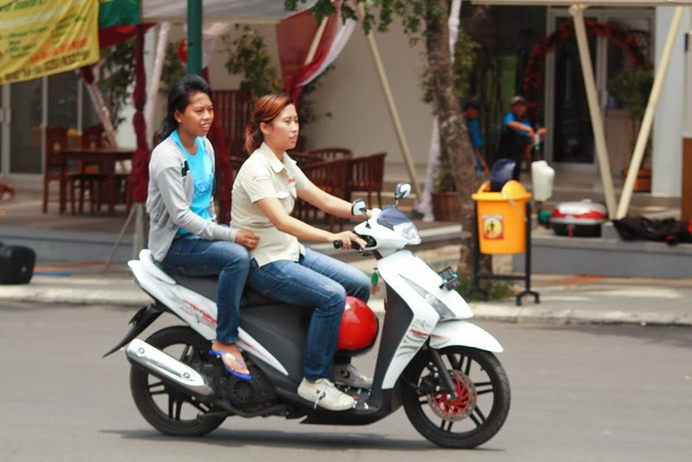
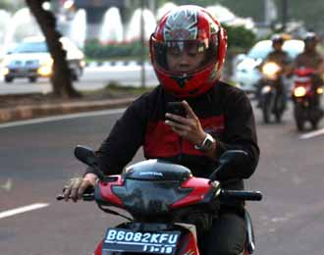
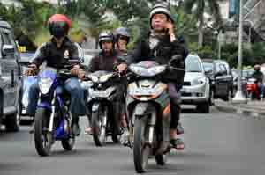
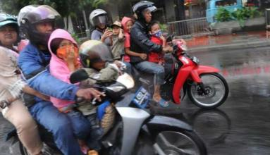
PELANGGARAN LALU LINTAS R2
SATUAN LALU LINTAS

Slide 8
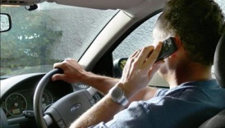
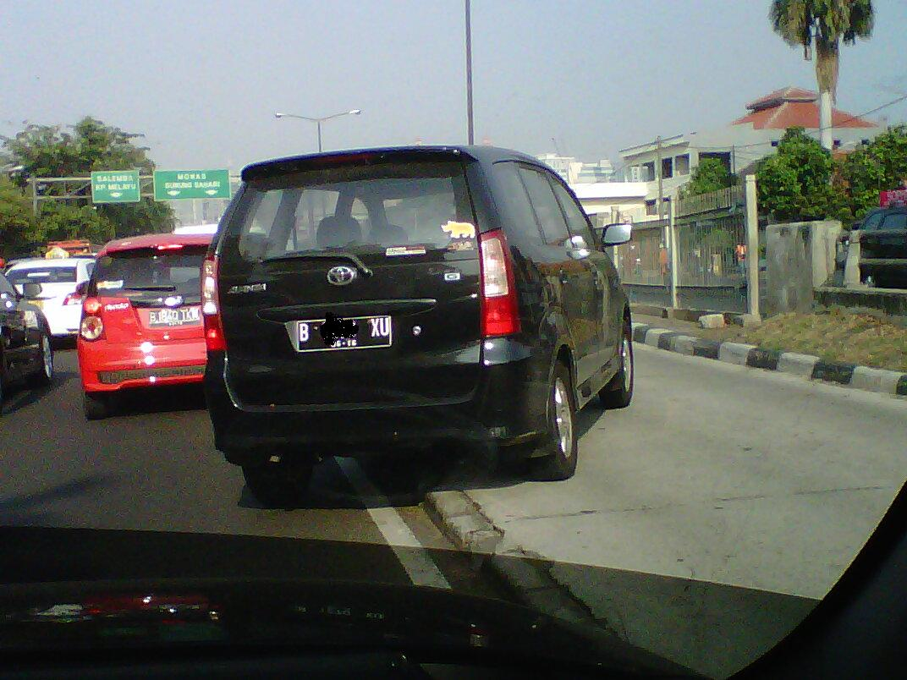
PELANGGARAN LALU LINTAS R4
SATUAN LALU LINTAS

Slide 9
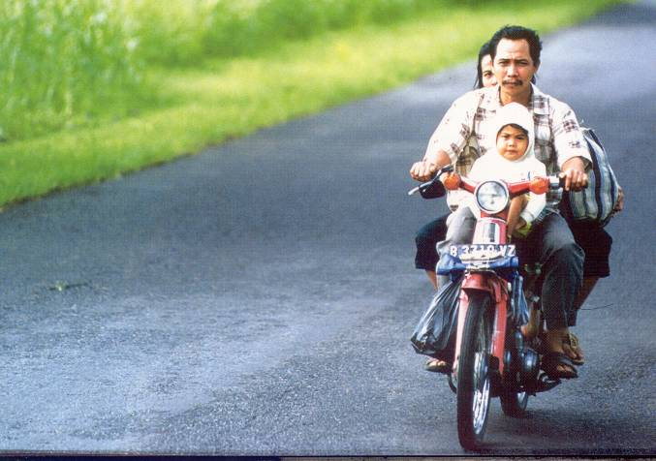
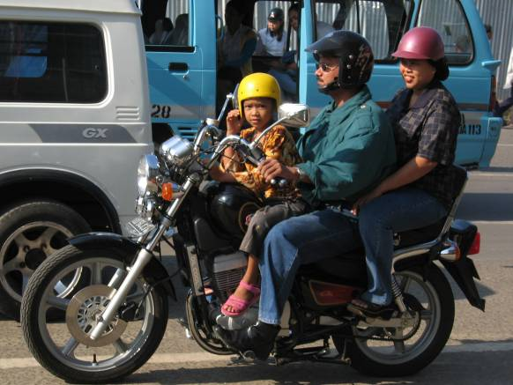
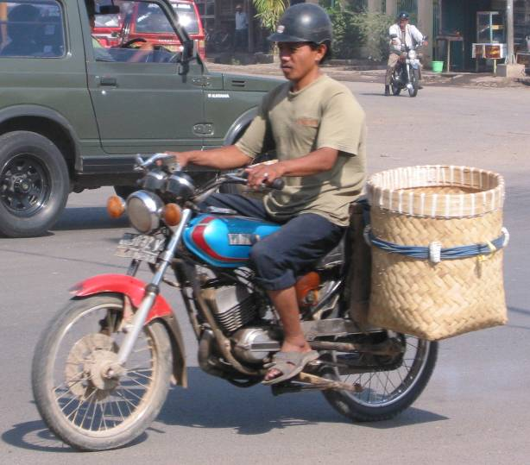
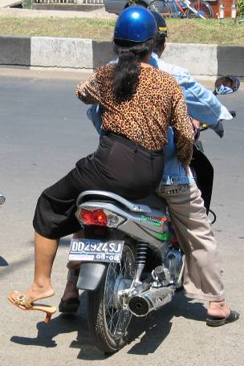
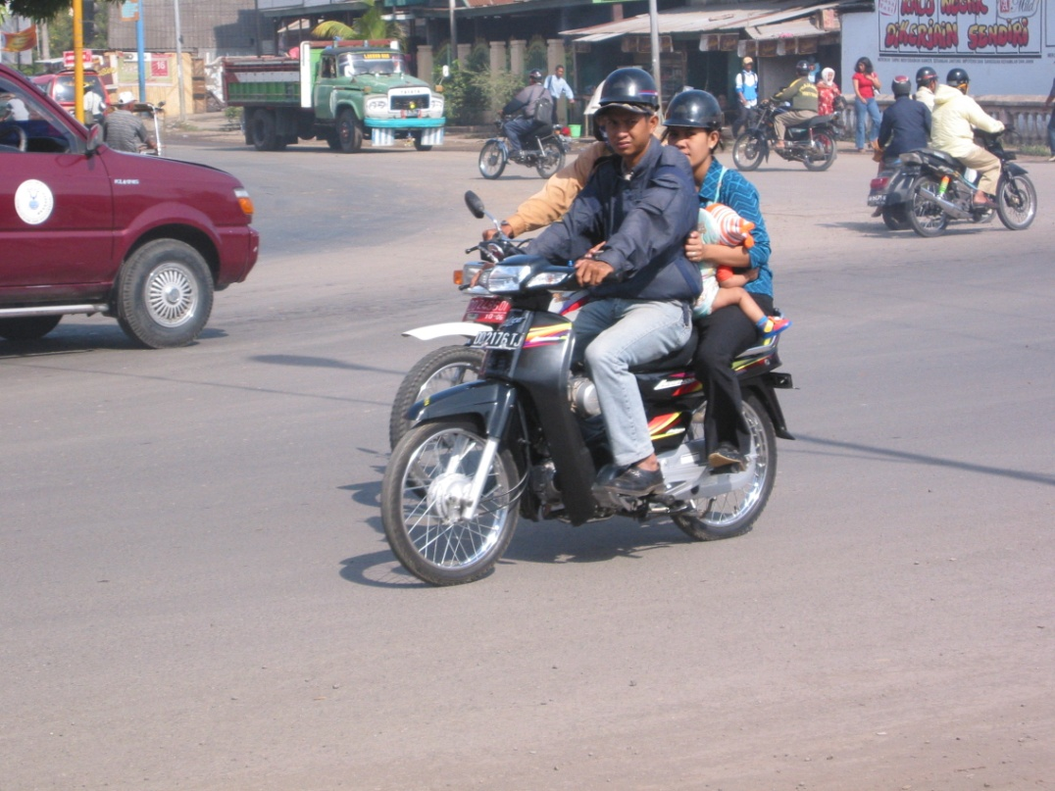
Realita

Slide 10
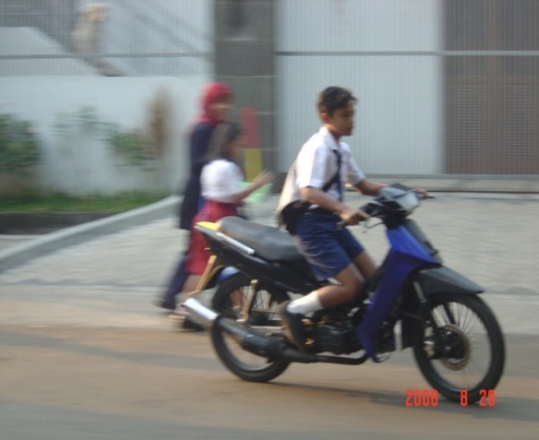
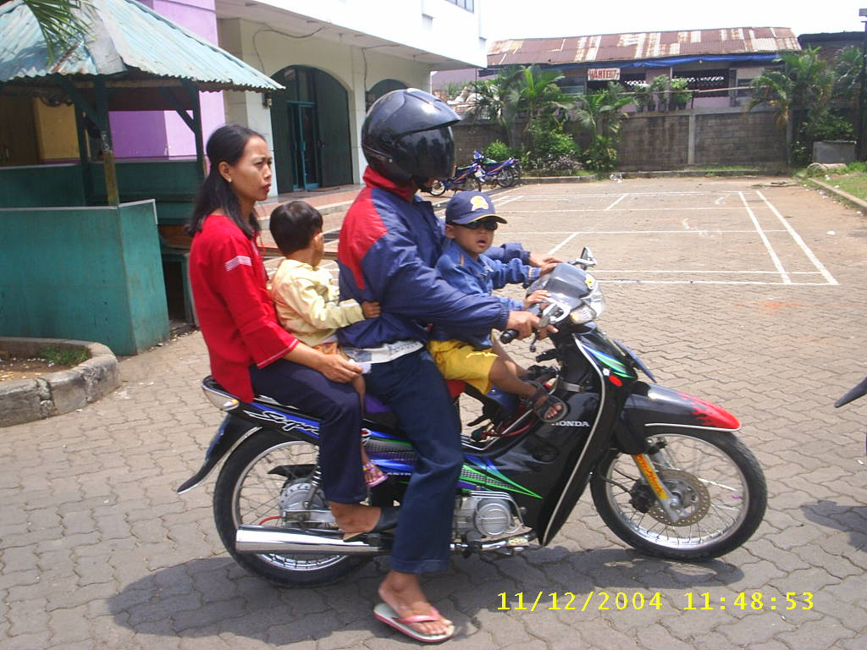
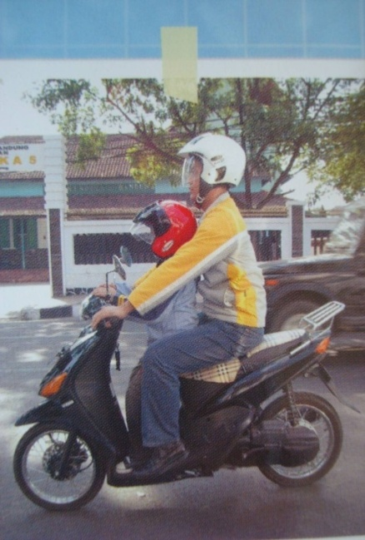
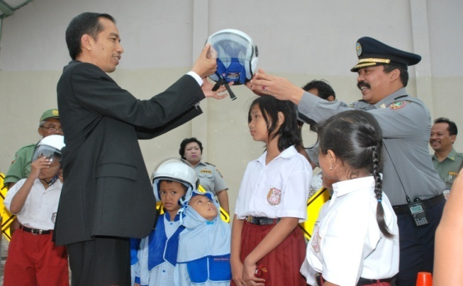
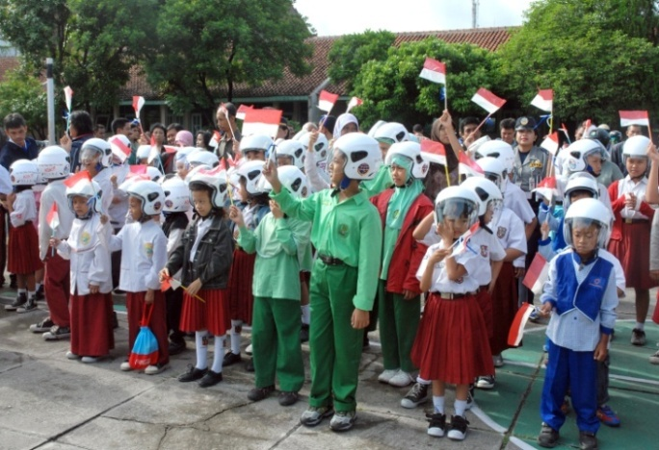
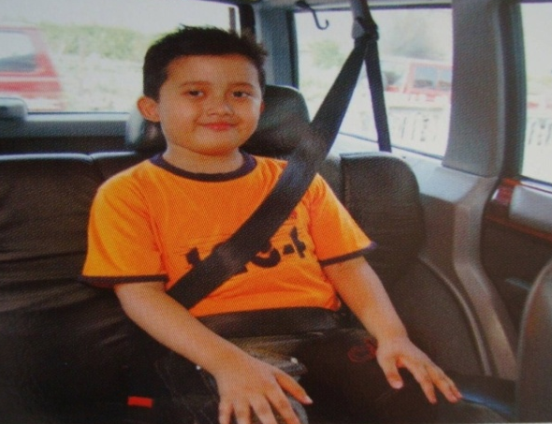
Tanamkan peduli keselamatan dan tertib berlalu lintas sejak usia dini
SATUAN LALU LINTAS

Slide 11
Faktor penyebab kecelakaan Lalu Lintas
Tiga faktor adalah….
Manusia
・Pelanggaran Lalu Lintas
・Main HP
Ngantuk
- Minuman keras
Sarana dan prasarana jalan
・Kondisi jalan
・Rambu-rambu Lalu lintas
Kendaraan :
. Perawatan yang kurang.
. Modifikasi tidak tepat
Lebih dari 90% kecelakaan lalu lintas dikarenakan oleh faktor manusia
Notes:
11
This is about major causes for traffic accidents.
Causes for traffic accidents can be roughly classified into three factors,
“human error,” “poor environment” and “hardware defects.”

Slide 12
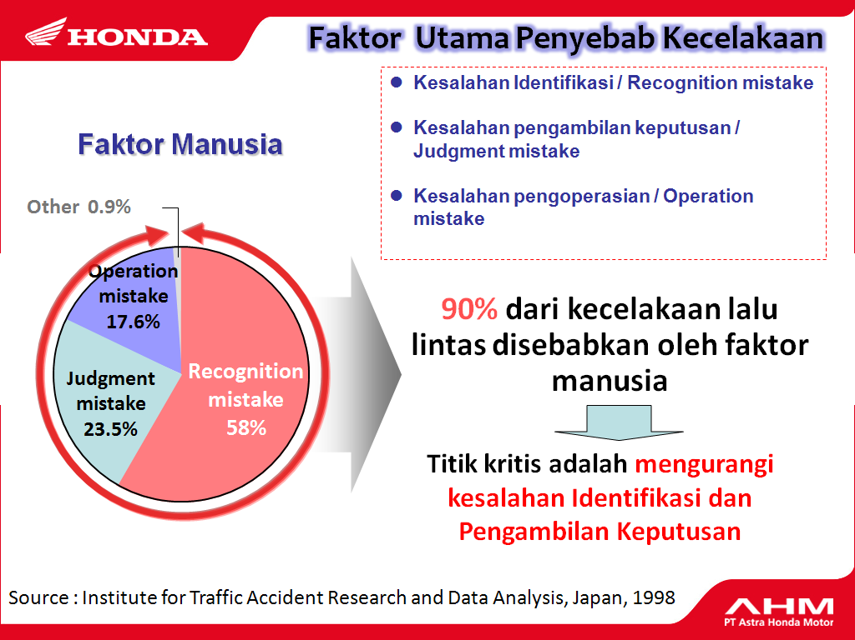

Slide 13
Hasil penelitian komposisi penyebab kecelakaan
65 % Kesalahan org (47% pengendara spd motor, 42% berumur 22-30 th dan sisanya pelajar )
2.5 % Kerusakan prasarana (jalan, rambu, marka, APILL)
2.5 % Kerusakan sarana (kendaraan)
24 % Gabungan kesalahan org & kerusakan kendaraan
5.4 % Gabungan kesalahan org & kerusakan sarana
0.25% Gabungan kerusakan prasarana dan kerusakan kendaraan
1.25% Gabungan kesalahan org, kerusakan prasarana & kerusakan sarana

Slide 14
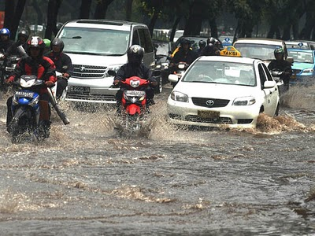
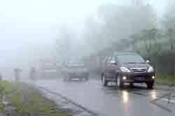
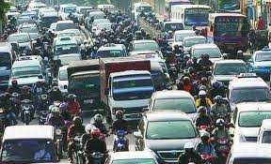
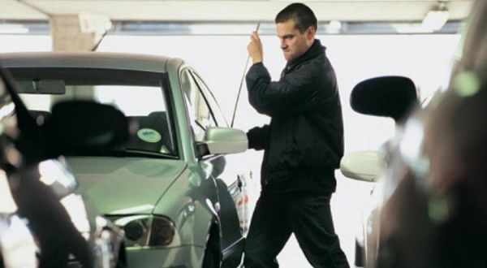
FAKTOR KECELAKAAN LAIN
Faktor Alam :
Banjir, Longsor, Gempa, Kabut/gangguan penerangan, dsb.
Faktor Lingkungan :
Kemacetan Lalu lintas
Sabotase manusia
SATUAN LALU LINTAS

Slide 15
7 PRIORITAS PENYEBAB KECELAKAAN BERAKIBAT FATAL :
1. TIDAK MEMAKAI HELM 2. TIDAK MENGGUNAKAN SABUK KESELAMATAN 3. MELAWAN ARUS
4. MINUMAN KERAS
5. MAIN HP
6. BELUM CUKUP UMUR
7. MELEBIHI BATAS KECEPATAN

Slide 16
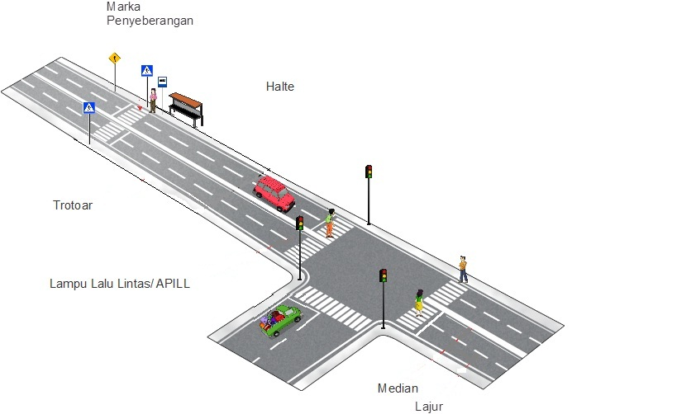
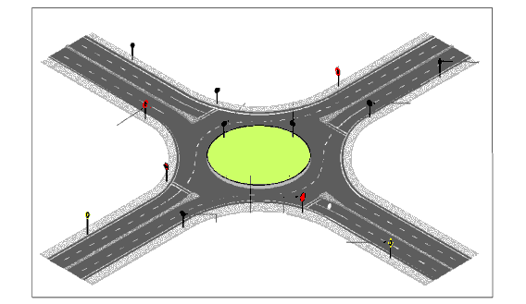
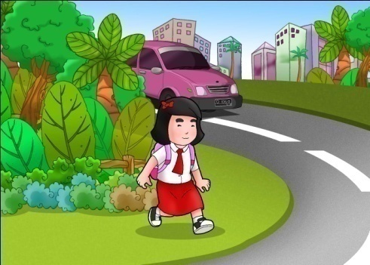
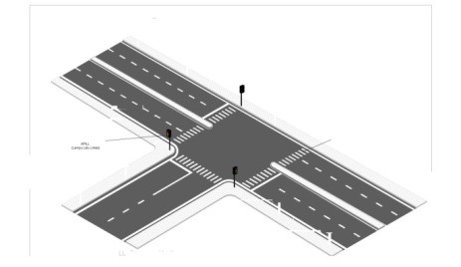
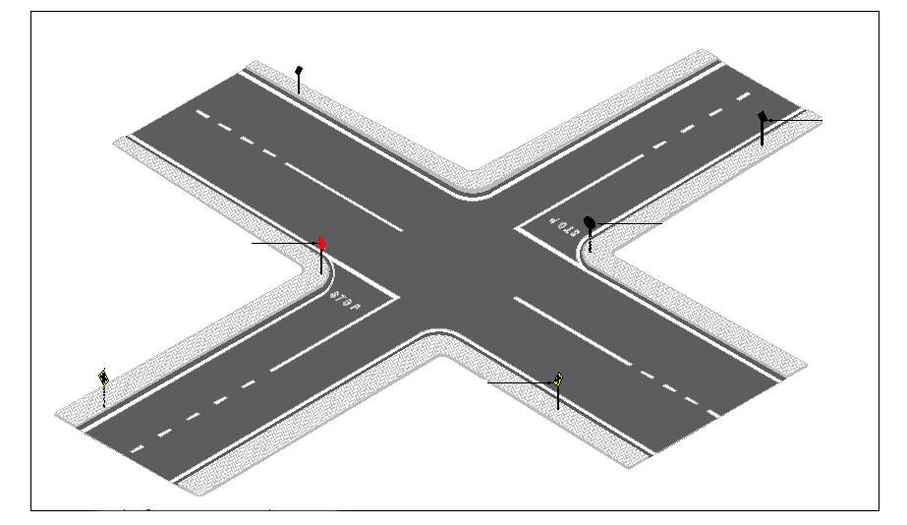
MENGENAL JALAN DAN BAGIANNYA
Simpang Tiga
Simpang Empat
Bundaran
Tikungan

Slide 17
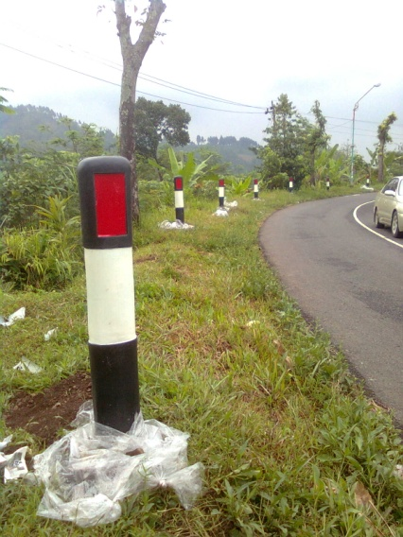
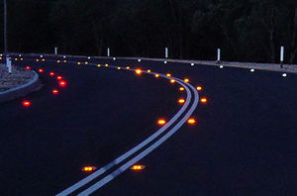


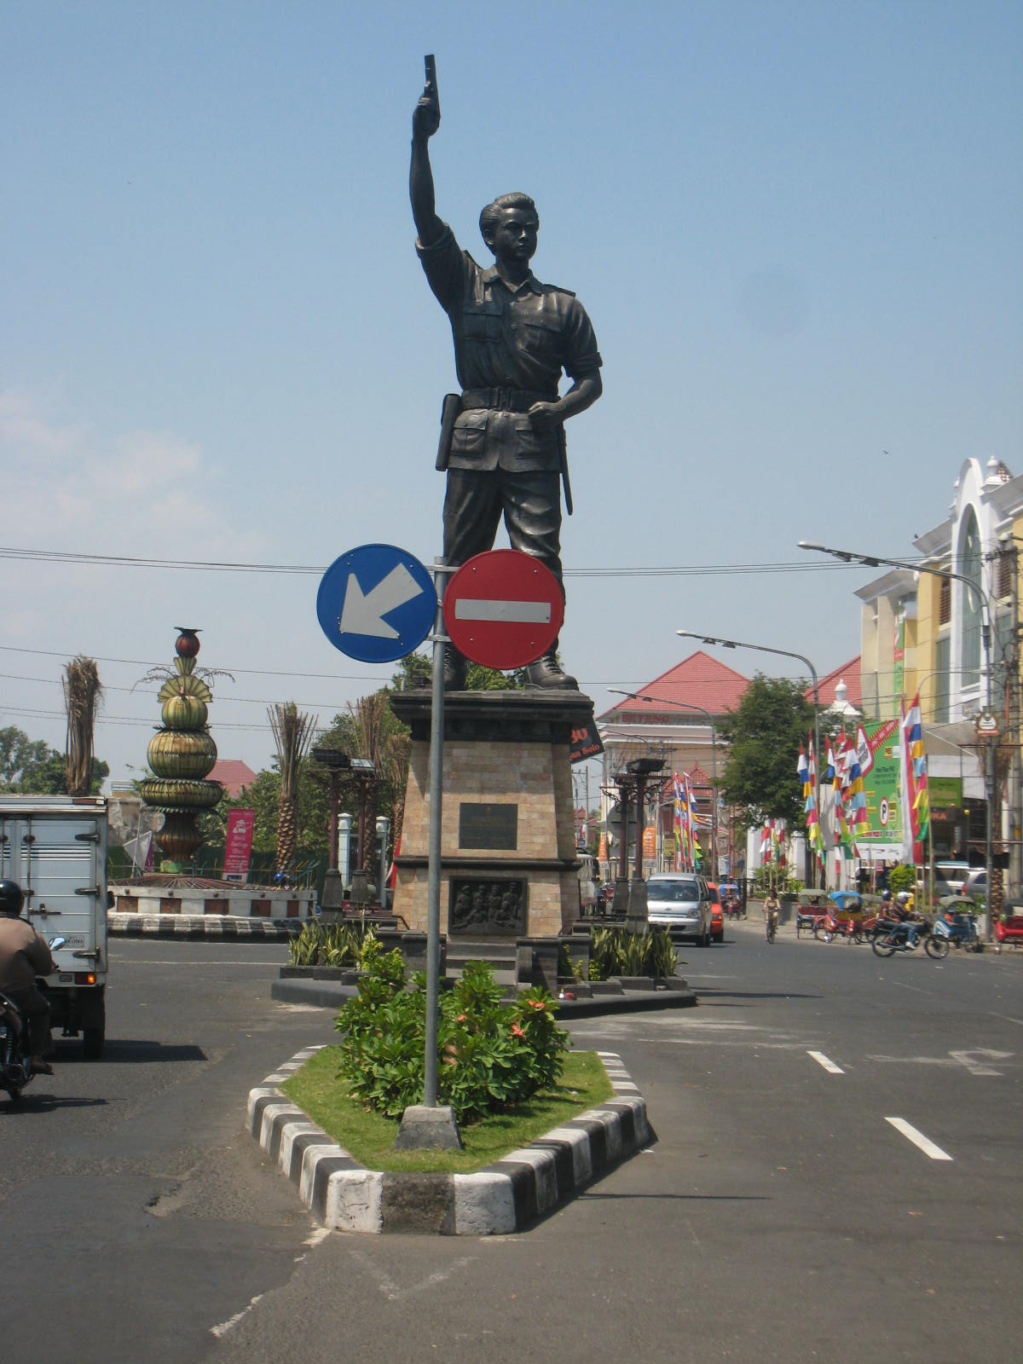
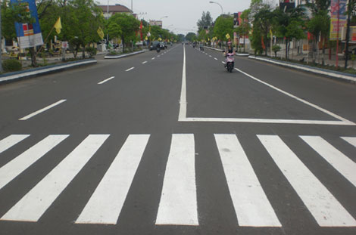
PERLENGKAPAN JALAN & FASILITAS PENDUKUNG JALAN
Traffic Light/ Bang ijo
Delinator
Mata kucing / paku marka
Traffic Cone
RAMBU
MARKA

Slide 18
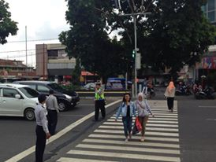
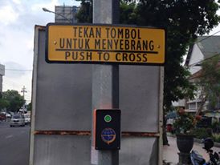
PERLENGKAPAN JALAN & FASILITAS PENDUKUNG JALAN
PELICAN CROSSING
SATUAN LALU LINTAS

Slide 19
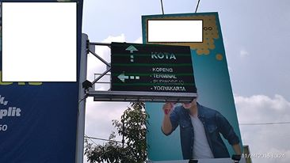
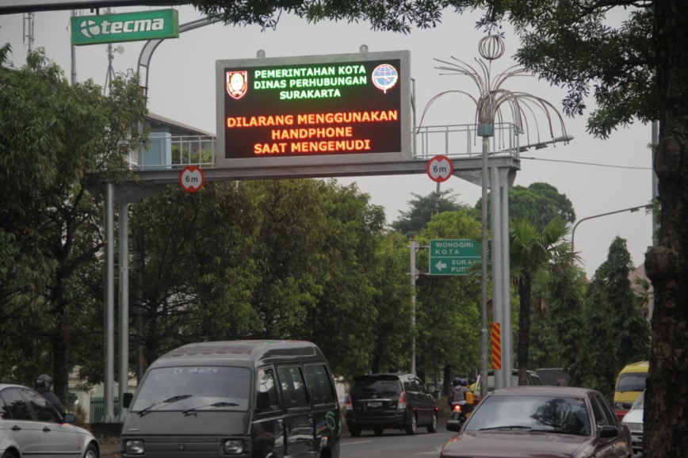
PERLENGKAPAN JALAN & FASILITAS PENDUKUNG JALAN
Variable Message Sign
SATUAN LALU LINTAS

Slide 20
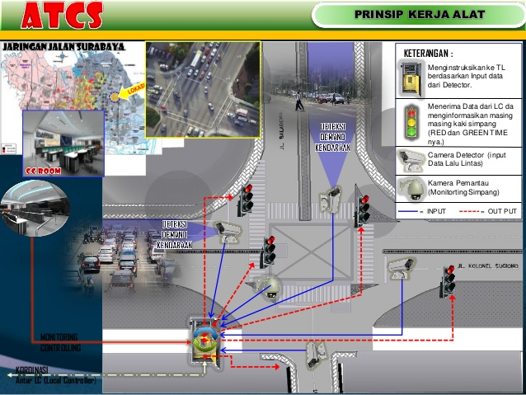
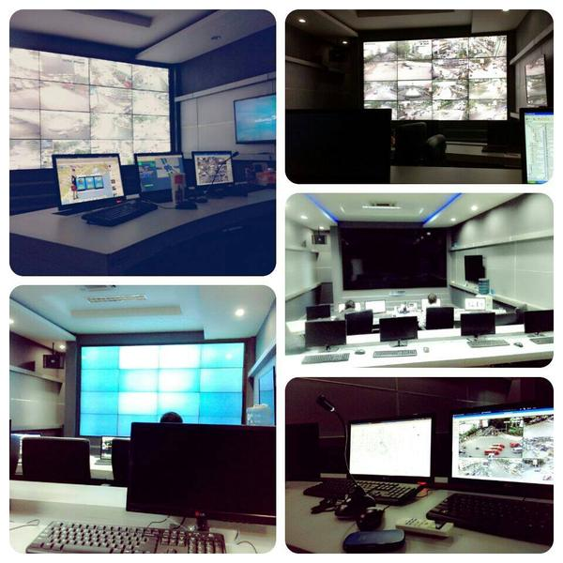
PERLENGKAPAN JALAN & FASILITAS PENDUKUNG JALAN
ATCS (Area Traffic Control System)
SATUAN LALU LINTAS

Slide 21
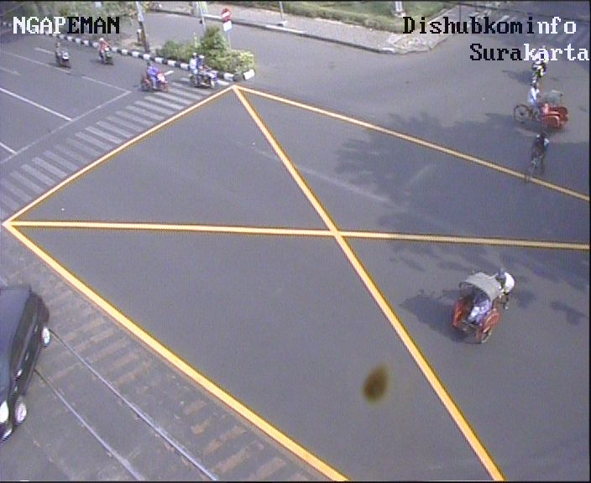
PERLENGKAPAN JALAN & FASILITAS PENDUKUNG JALAN
Yellow Box Junction (YBJ) merupakan marka jalan berbentuk bujur sangkar atau persegi panjang berwarna kuning yang tergambar di aspal pada setiap persimpangan jalan marka jalan.
YBJ ini berfungsi sebagai kawasan kosong tanpa kendaraan atau benda penghalang lainnya. Tujuannya untuk mencegah kemacetan di salah satu jalur dan berakibat pada kepadatan arus kendaraan di jalur lain yang sebenarnya tidak macet. Selain itu, YBJ juga sebagai tanda areal tanpa kendaraan. Misalnya, terjadi kepadatan lalu lintas di dalamnya, pengguna kendaraan bermotor lainnya yang masih di luar rambu tersebut harus berhenti, menunggu kemacetan terurai.
Yellow Box Junction (YBJ)
SATUAN LALU LINTAS

Slide 22
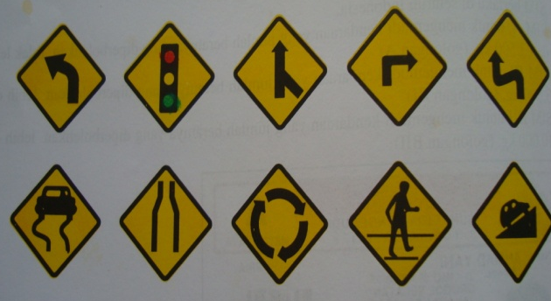
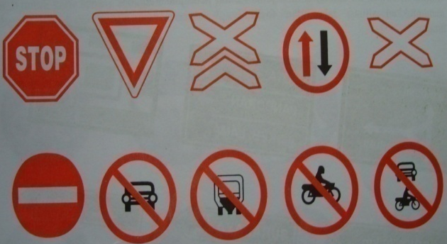
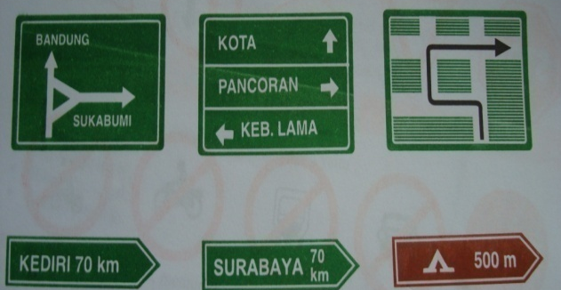
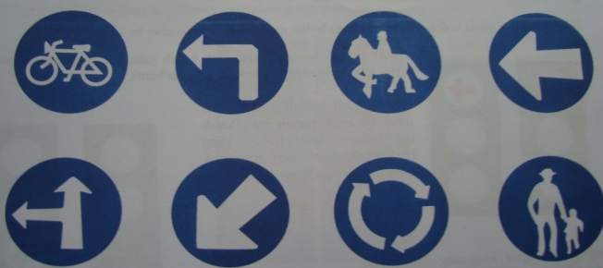
RAMBU
PERINGATAN
Berwarna dasar kuning dengan lambang/ tulisan berwarna hitam
Berwarna dasar putih/merah dengan lambang/ tulisan berwarna hitam/merah
LARANGAN
RAMBU LALIN DI BAGI
4 GOLONGAN
Berwarna dasar hijau, biru dan coklat menunjukkan situasi jalan & fasum
PETUNJUK
PERINTAH
Berwarna dasar biru dengan lambang/ tulisan putih
YANG MEMILIKI SANKSI TEGAS ADALAH KELOMPOK RAMBU LARANGAN
SATUAN LALU LINTAS

Slide 23
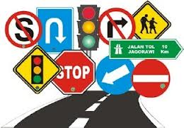
RAMBU-RAMBU PERINTAH
P
JALUR SEPEDA
ARAH YG DIWAJBKAN
PARKIR

Slide 24


RAMBU-RAMBU
LARANGAN
P
DI LARANG MASUK
DILARANG MEMUTAR ARAH
DILARANG PARKIR
S
DILARANG BERHENTI
SEPEDA DILARANG MASUK
MOBIL DILARANG MASUK

Slide 25
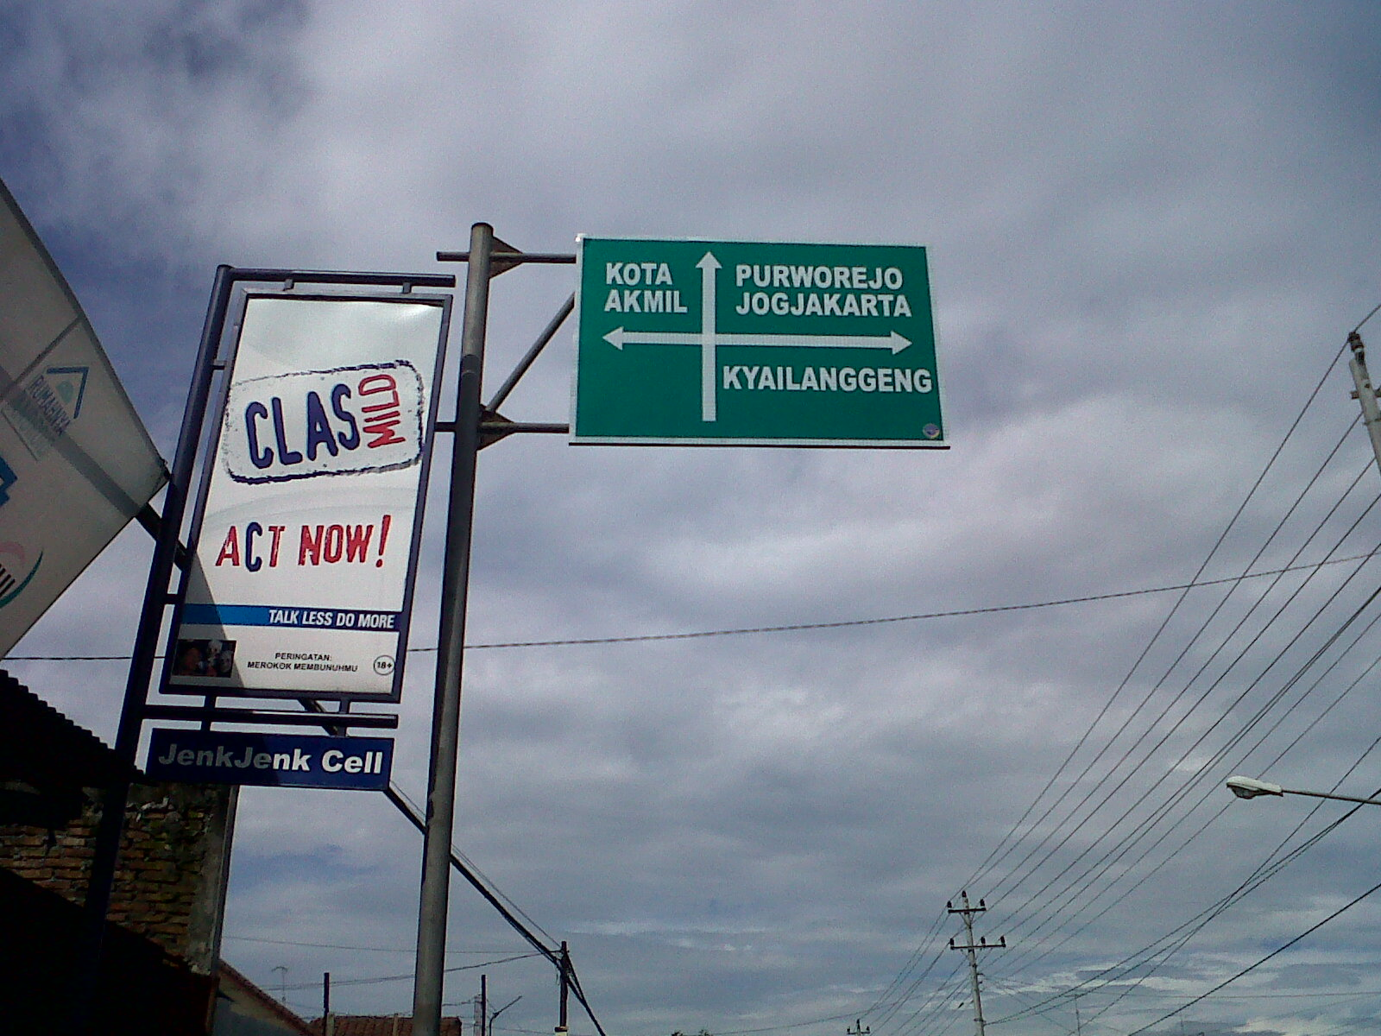
RAMBU-RAMBU
PETUNJUK
RAMBU-RAMBU
PERINGATAN

Slide 26




RAMBU-RAMBU
PERINGATAN
PERSIMPANGAN
TIKUNGAN
PENYEBRANGAN
PERBAIKAN JALAN
TRAFFIC LIGHT
TURUNAN

Slide 27

TRAFFIC LIGHT (APILL)/ BANGJO
APILL BERFUNGSI MENGATUR, BAIK KENDARAAN MAUPUN PEJALAN KAKI, TERDIRI DARI 3 WARNA (MERAH, KUNING & HIJAU)
ANDA WAJIB BERHENTI DAN TUNGGU DI BELAKANG GARIS BERHENTI WARNA PUTIH MELINTANG DI JALAN (STOP LINE)
HATI-HATI ATAU BERSIAP BERHENTI ATAU BERSIAP BERJALAN
ANDA BOLEH JALAN TERUS ATAU BELOK KE KANAN ATAU KE KIRI
SATUAN LALU LINTAS

Slide 28
MARKA JALAN
A. GARIS TENGAH JALAN
GARIS UTUH TUNGGAL
Merupakan larangan bagi kendaraan melintas pada garis tersebut
GARIS TUNGGAL TERPUTUS-PUTUS
Garis yg membagi arus lalin dan dpt dilintasi oleh kendaraan untuk menyalip
SATUAN LALU LINTAS

Slide 29
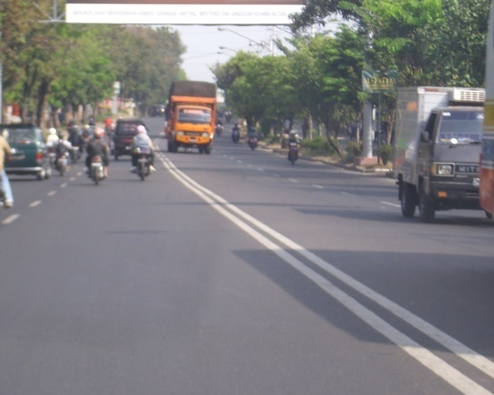
GARIS GANDA PUTIH DGN GRS UTUH DEKAT ANDA
Anda di larang untuk mendahului
GARIS GANDA PUTIH DGN GRS TERPUTUS-PUTUS
Anda di ijinkan untuk mendahului
GARIS GANDA UTUH PUTIH
Anda di larang untuk mendahului dari 2 arah lalu lintas
SATUAN LALU LINTAS

Slide 30
B. MARKA LAJUR DAN JALUR
1 jalur
1 jalur
Gambar disamping menunjukkan:
terdapat : 4 LAJUR dan 2 JALUR
Marka JALUR berfungsi sebagai penunjuk arah arus LL dan dibatasi dengan marka jalur lain yang berlawanan arah arus LL nya
lajur
lajur
lajur
lajur
Marka LAJUR berfungsi sebagai pembagi dalam satu jalur searah arus LL dan dibatasi dengan marka lajur lain
Marka lajur
Marka jalur
SATUAN LALU LINTAS

Slide 31
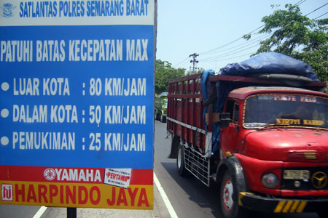
Kecepatan
Pasal 115 UU No. 22 Tahun 2009
Pengemudi kendaraan bermotor dilarang:
Melebihi batas kecepatan yg ditetapkan secara nasional
Berbalapan dengan kendaraan bermotor lain
Batas kecepatan paling rendah pada jalan bebas hambatan, ditetapkan dengan batas absolut 60 (enam puluh) kilometer per jam dalam kondisi arus bebas
SATUAN LALU LINTAS

Slide 32
Penggunaan Lampu
Pasal 107 UU No. 22 Tahun 2009
Pengemudi kendaraan bermotor wajib menyalakan lampu utama kendaraan bermotor pada malam hari dan pada kondisi tertentu
Penggunaan Lampu
Pasal 107 Ayat (2) UU No. 22 Tahun 2009
sepeda motor wajib menyalakan lampu utama pada siang hari
SATUAN LALU LINTAS

Slide 33
KELENGKAPAN ADMINISTRASI
SIM (Psl 77 ayat 1)
Fungsi: sebagai bukti kopetensi pengemudi.
Ketentuan Pidana
Psl 281: 4 bln kurungan, denda Rp. 1.000.000 (tidak memiliki)
Psl 288 (2): 1 bln kurungan, denda Rp. 250.000 (tidak membawa)
STNK (Psl 68 ayat 1)
Bukti otentik ranmor telah diregistrasi.
Ketentuan Pidana
Psl 288 (1): 2 bln kurungan,
denda Rp. 500.000
SATUAN LALU LINTAS

Slide 34
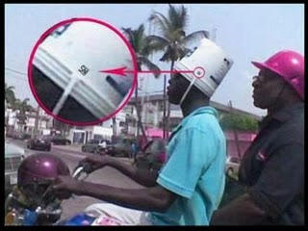
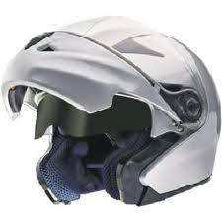
KELENGKAPAN KENDARAAN
Ranmor R2
Helm SNI, Spion, Lampu utama, Lampu sign, Lampu rem,klakson, dan spidometer. (Psl 57)
Psl 106 (8)
Pidana: psl 291
1bln-Rp. 250.000
SATUAN LALU LINTAS

Slide 35
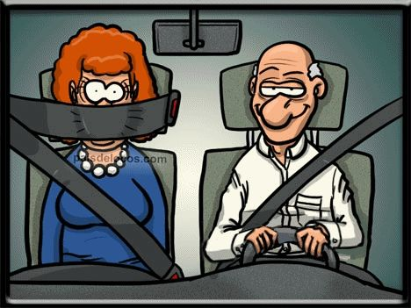
KELENGKAPAN KENDARAAN
Ranmor R4
Safety belt, ban cadangan, segitiga pengaman, dongkrak, pembuka roda, spion, klakson, lampu utama-mundur-rem-sign, kotak obat P3K. (Psl 57)
Psl 106 (6)
Pidana: Psl 289
1bln-Rp. 250.000
SATUAN LALU LINTAS

Slide 36
BERKENDARA AMAN & NYAMAN
DENGAN SEPEDA MOTOR
Menurut
UU No 22 Tahun 2009
MELIPUTI 3 SIAP :
SIAP ATURAN
SIAP DIRI
SIAP KENDARAAN

Slide 37
HIRARKI PENGGUNA LALU LINTAS (pasal 134)
PEMADAM KEBAKARAN
AMBULANCE YANG ANG BERTUGASS
MOBIL YANG MEMBERIKAN PERTOLONGAN PADA KECELAKAAN LALU LINTAS.
MOBIL PIMPINAN LEMBAGA NEGARA
TAMU NEGARA
IRING-IRINGAN JENAZAH
KONVOI/KARNAVAL

Slide 38

JADILAH : PELOPOR KESELAMATAN BERLALU LINTAS STOP PELANGGARAN, STOP KECELAKAAN, KESELAMATAN UNTUK KEMANUSIAAN
SEKIAN DAN TERIMA KASIH
Selamat Belajar

